Slide 1

第十一章 特殊云机制
云计算技术
第十一次课：2025年04月28日

Slide 2
知识点回顾
对称加密：加密与解密时使用同一个密钥。
特点：算法公开、计算量小、加密速度快、加密效率高。
缺点：事先协商密钥；多用户时密钥量巨大
移位加密；维吉尼亚密码
DES；AES
非对称加密RSA
优点：密钥分发简单、密钥量少、互不认识可以秘密通信、可以用于数字签名和认证。
缺点：产生密钥麻烦、安全性、速度比较慢
哈希函数
数字签名
公钥基础设施
…

Slide 3
第十一章 特殊云机制
11.1 自动伸缩监听器 （Automated scaling listener）
11.2 负载均衡器（Load Balancer）
11.3 SLA监控器（SLA Monitor）
11.4 按使用付费监控器（Pay-per-use monitor ）
11.5 审计监控器（Audit Monitor）
11.6 故障转移系统（Failover system）
11.7 虚拟机监控器（Hypervisor）
11.8 资源集群（Resource cluster）
11.9 多设备代理（Multi-device broker）
11.10 状态管理数据库（state management database）

Slide 4
11.1 自动伸缩监听器
自动伸缩监听器 （Automated scaling listener）是一个服务代理，它监控和追踪云服务用户和云服务之间的通信，用以动态伸缩。
通常部署在靠近防火墙的位置，自动追踪负载状态信息；负载量可以由前端请求量，也可以由请求引发的后端处理需求量决定。
提供不同类型的响应：如通过预定义参数自动伸缩IT资源，或者负载超过或低于阈值时自动通知云用户。

Slide 5
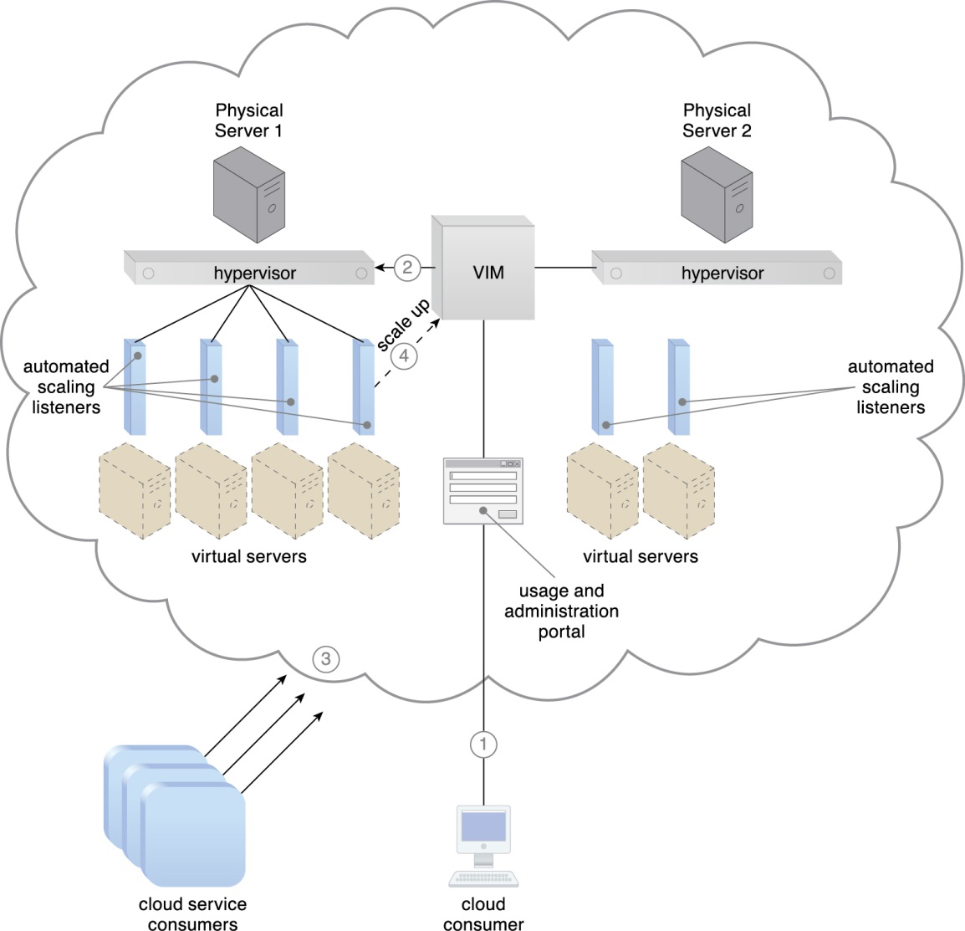
11.1 自动伸缩监听器
(2)VIM创建虚拟机，并分配到物理服务器1，该物理服务器原来已有3个活动的虚拟服务器
(4)自动伸缩监听器察觉到需求，并发送增大命令给VIM
(3)云用户的需求导致虚拟服务器的使用上升到超出CPU能力的80%，并持续60秒
(1)云用户创建并启动了虚拟服务器：8个虚拟处理器核心+16GB RAM

Slide 6
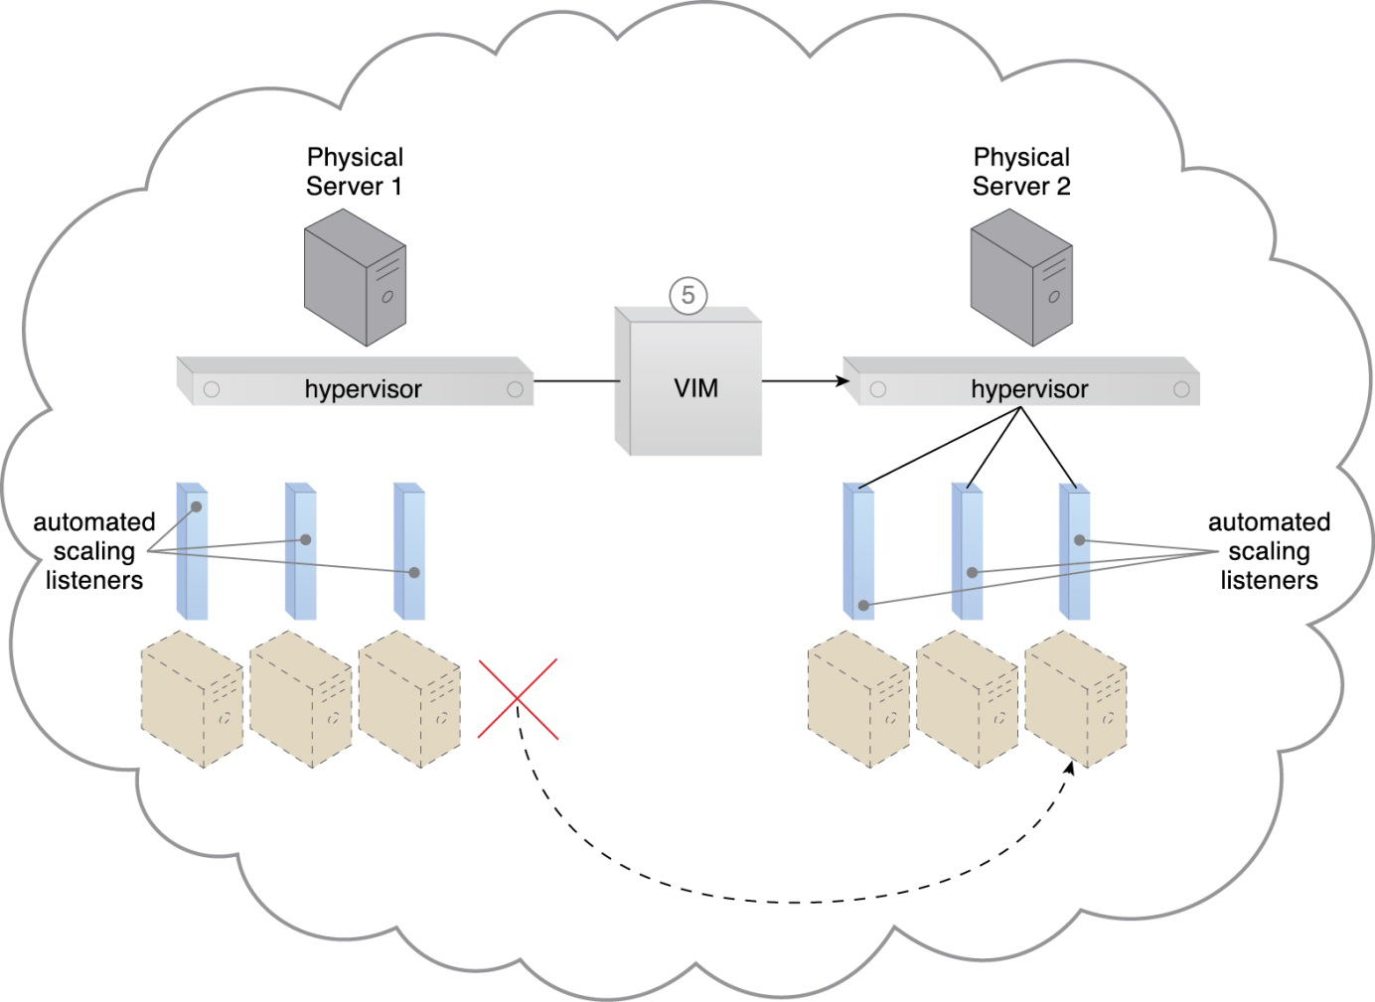
11.1 自动伸缩监听器
VIM确定在物理服务器1上增大虚拟服务器是不可能的，进而把它在线迁移到物理服务器2上。

Slide 7
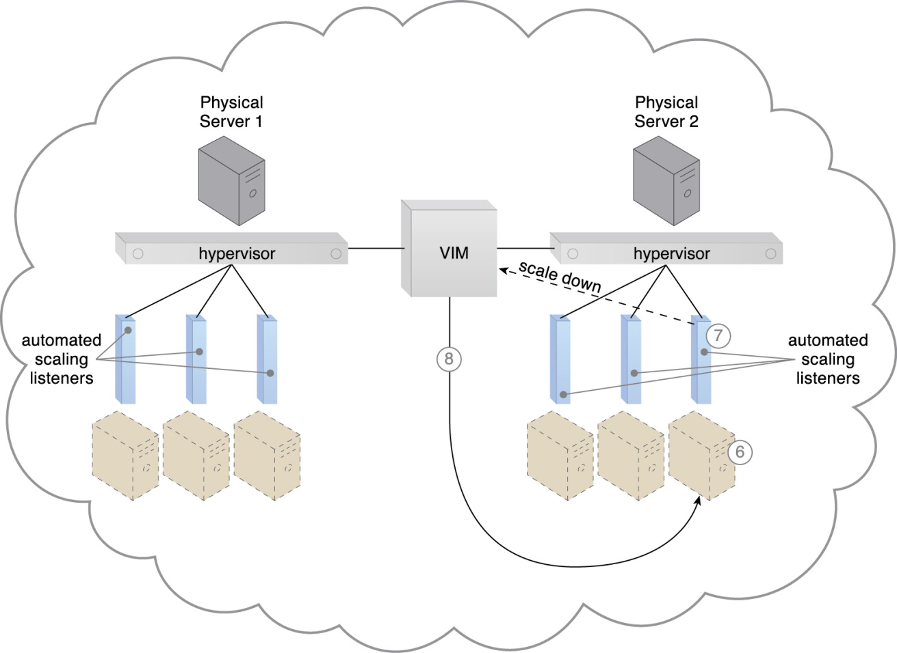
11.1 自动伸缩监听器
(7)VIM缩小虚拟服务器容量
(8)虚拟服务器在物理服务器2上仍然保持活跃
(6)虚拟服务器的CPU/RAM使用持续60秒低于容量的15%。

Slide 8
11.2 负载均衡器
负载均衡器（Load balancer）机制是一个运行时代理，基本思想是把负载在更多的IT资源上做负载均衡，与单一IT资源相比，提升了性能和容量。
基于水平拓展的思想。
可以负载均衡的资源或者设备有服务器、网络设备、存储设备等。

Slide 9
11.2 负载均衡器
负载均衡器可以执行一组特殊的运行时负载分配功能，包括：
非对称分配：较大的工作负载被送到具有较强处理能力的IT资源；
负载优先级：根据优先等级进行调度、排队、丢弃和分配；
上下文感知分配： 根据请求内容的指示把请求分配到不同IT资源。

Slide 10
11.2 负载均衡器
负载均衡的机制：
多层网络交换机
专门的硬件设备
专门的基于软件的系统
服务代理
负载均衡器通常位于产生负载的IT资源和负责执行负载IT资源之间的通信路径上。

Slide 11
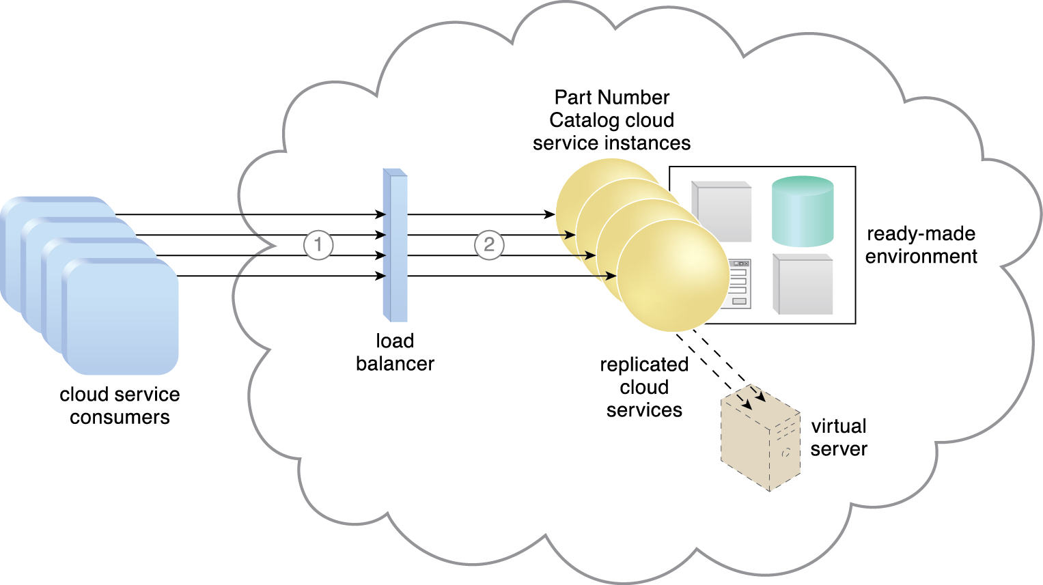
11.2 负载均衡器

Slide 12
11.3 SLA监控器
SLA：Service-Level Agreement，服务等级协议。
SLA监控器（SLA monitor）被用来专门观察云服务的运行时性能，确保他们履行SLA公布的QoS需求。
SLA监控器收集的数据由SLA管理系统处理并集成到SLA报告的标准中。

Slide 13
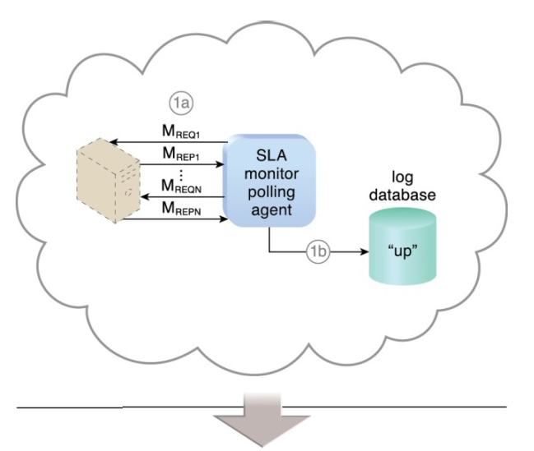
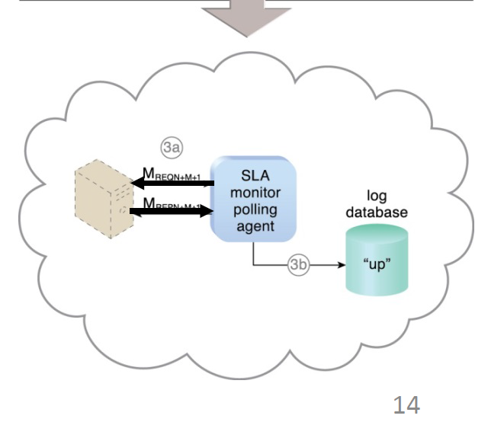
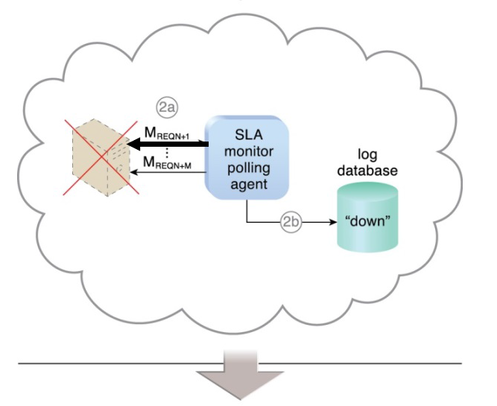
11.3 SLA监控器
SLA：Service-Level Agreement，服务等级协议。
SLA监控器（SLA monitor）被用来专门观察云服务的运行时性能，确保他们履行SLA公布的QoS需求。
SLA监控器收集的数据由SLA管理系统处理并集成到SLA报告的标准中。
(1a)SLA监控器通过发送请求消息轮询云服务，监控器接收轮询响应消息，报告在每个轮询周期服务都是在线的。
(3a)SLA监控器发送剩余的轮询消息
(2a)SLA监控器通过发送请求消息轮询云服务，没有收到轮询响应消息。
(3b)SLA监控器在日志数据库中存储在线时间。
(1b)SLA监控器在日志数据库中存储在线时间——所有轮询周期1到N的时间长度。
(2b)响应一直超时，SLA监控器在日志数据库中存储下线时间。

Slide 14
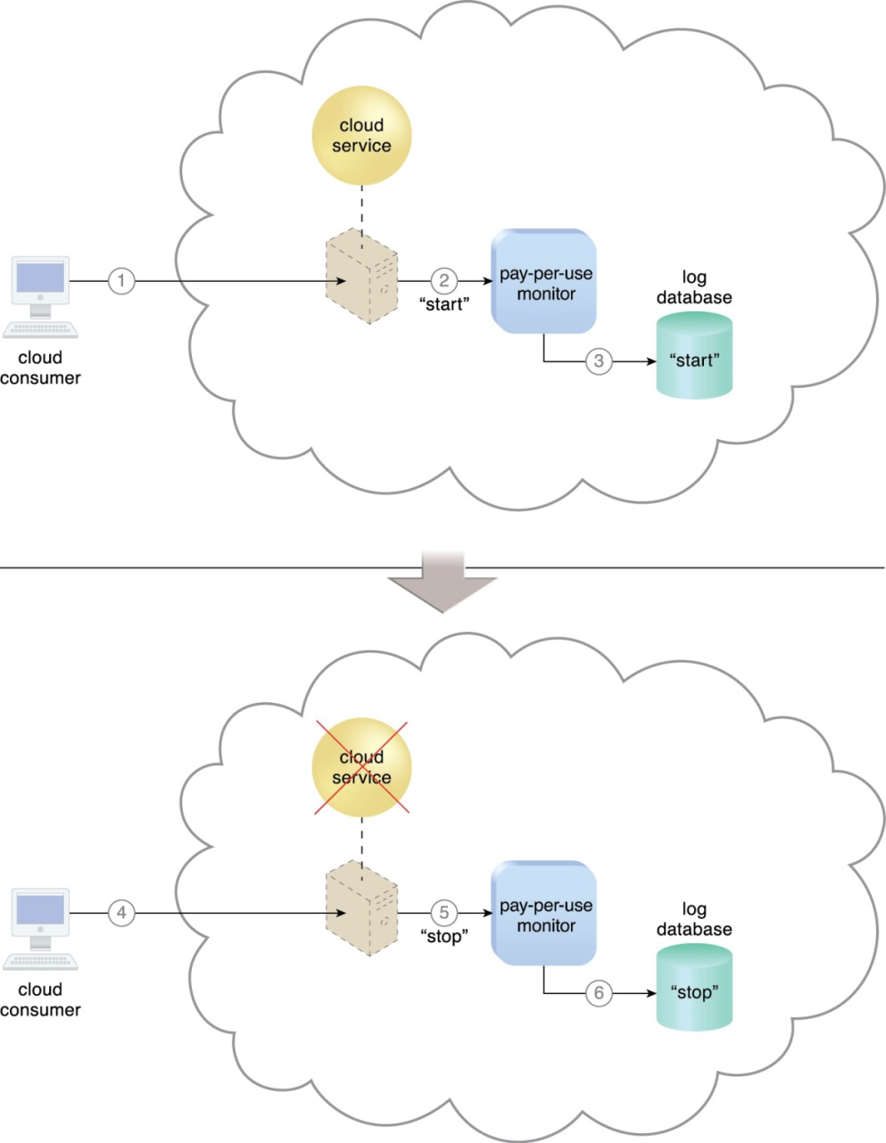
11.4 按使用付费监控器
按使用付费监控器（Pay-per-use monitor）机制按照预先定义好的定价参数测量基于云的IT资源使用，并生成使用日志用于计算费用。
请求/响应消息数量
传输的数据量
带宽消耗
(2) IT资源实例化后，按使用付费监控器从资源软件处收到“启动”通知。
(1)云用户请求创建一个新的云服务实例
(3) 按使用付费监控器在日志数据库中存储时间戳。
(5) 按使用付费监控器收到来自资源软件的“停止”通知。
资源代理的按使用付费监控器。
(4)云用户请求停止该云服务实例
(6) 将时间戳存储到日志数据库中。

Slide 15
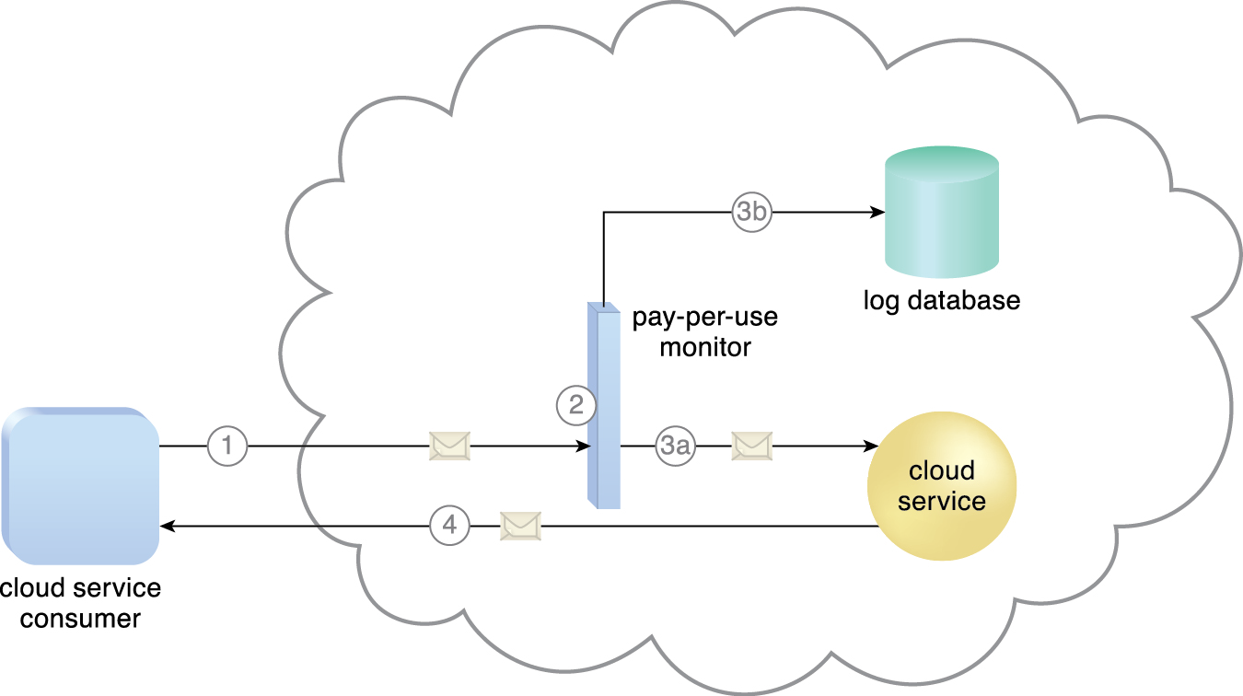
11.4 按使用付费监控器
(3b)按照监控指标把使用信息存储起来
(2)按使用付费监控器截获该消息
(1)云服务用户向云服务发送请求消息
(3a)转发给云服务
(4)云服务将响应消息转发回云服务用户，提供所请求的服务
监控代理的按使用付费监控器。

Slide 16
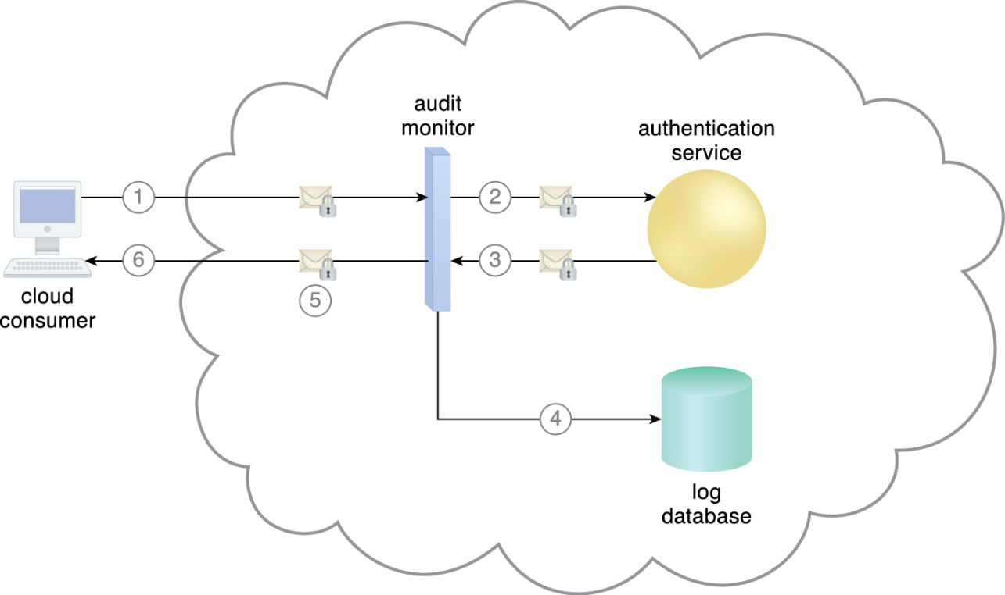
11.5 审计监控器
审计监控器机制（Audit monitor）用来收集网络和IT资源的审计记录数据，用以满足管理需要或合同义务。
下图审计监控器截获登录请求，在日志数据库中存储请求者的安全证书，以及成功和失败的登录尝试，以供今后审计报告之用。
(2)审计监控器截获该消息，将它转发给认证服务
(1)云服务请求访问云服务，发送一个带有安全证书的登录请求消息
(3) 认证服务处理安全证书，除了登录操作的结果之外，还为该云用户生成一个响应消息
访问已经被授权，响应被发回给云服务用户
(4) 审计监控器截获响应消息，按照审计策略要求，将收集到的整个登录事件都存储到日志数据库中

Slide 17
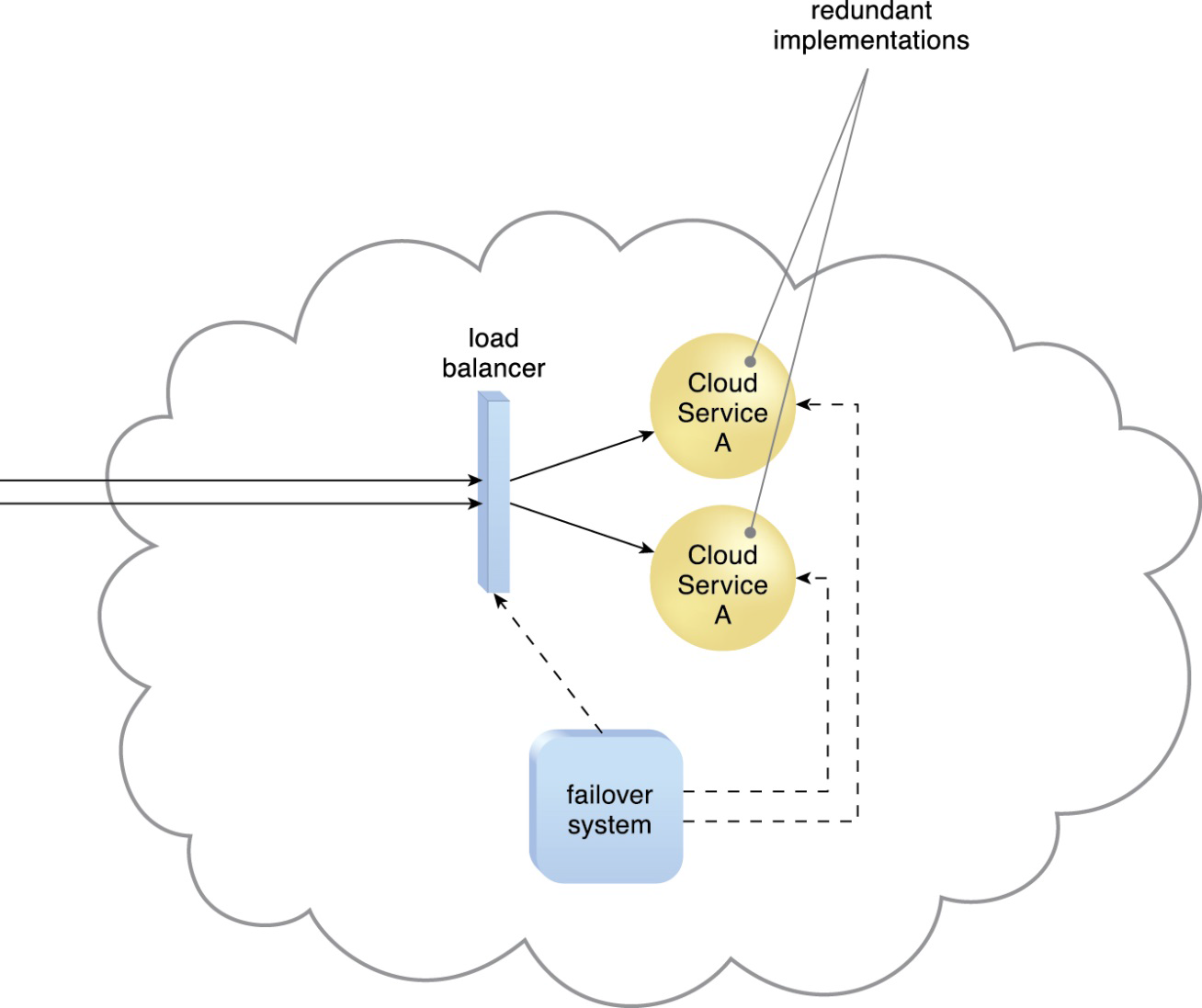
11.6 故障转移系统
故障转移系统（Failover system）通过使用现有的集群技术提供冗余的实现来增加IT资源的可靠性和可用性。
主动-主动：IT资源的冗余实现会主动地同步服务工作负载；当发现故障时，将失效的实例从负载均衡调度器中剔除，有效的IT资源就会接管处理工作。

Slide 18
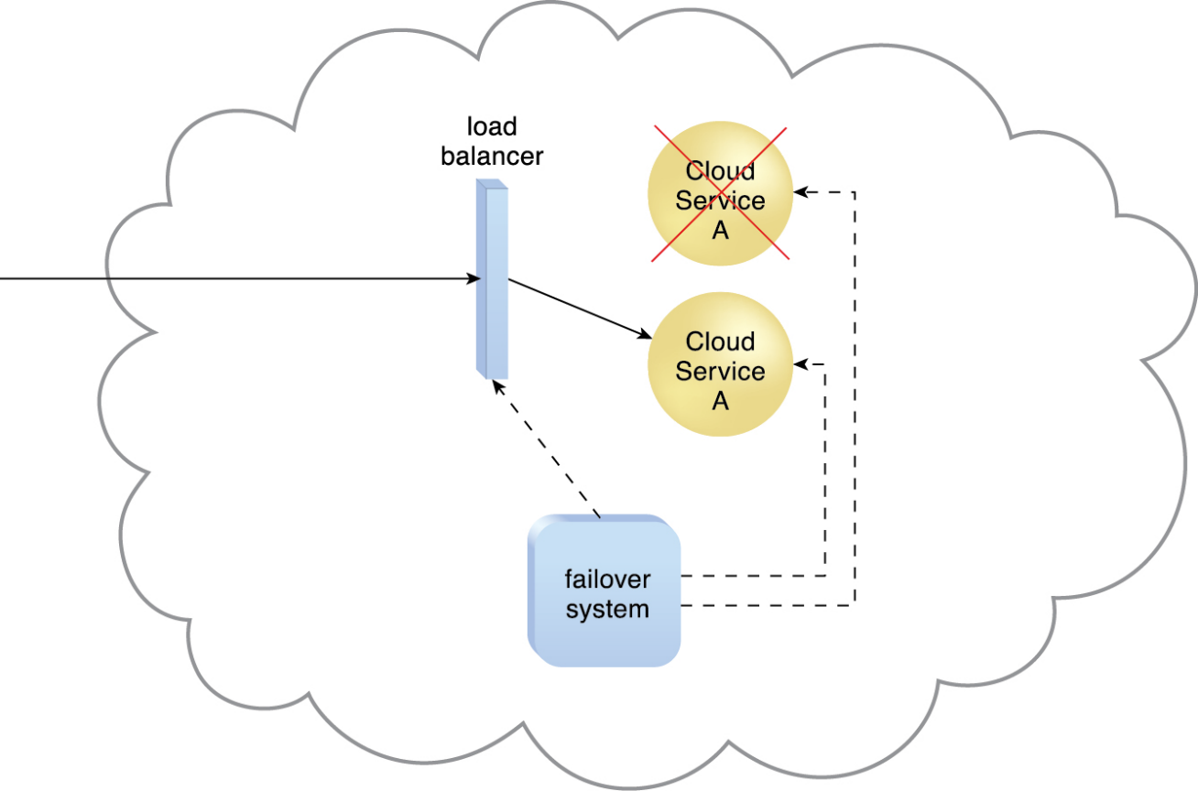
11.6 故障转移系统
故障转移系统通过使用现有的集群技术提供冗余的实现来增加IT资源的可靠性和可用性。
主动-被动：待机或非活跃的实现会被激活，从不可用的IT资源处接管工作。

Slide 19
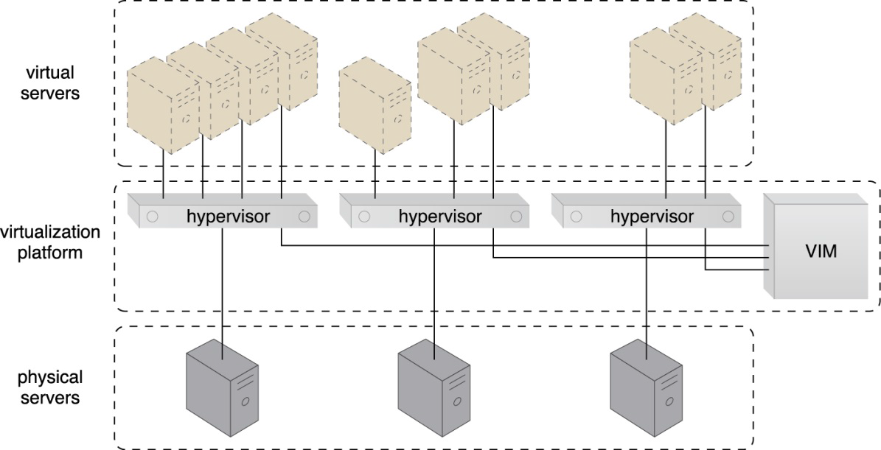
11.7 虚拟机监控器
虚拟机监控器（Hypervisor）机制是虚拟化基础设施中最基础的部分，主要用来在物理服务器上生成虚拟服务器实例。
虚拟化资源管理器VIM管理3台物理服务器

Slide 20
11.8 资源集群
资源集群（Resource cluster）将多个分布的IT资源分为一组，使得他们能像同一个IT资源一样进行操作。这增强了集群化IT资源的组合计算能力、负载均衡能力和可用性。
从资源角度划分，常用资源集群类型包括：
服务器集群：物理或虚拟服务器组成集群。
数据库集群：用于改进数据的可用性，具有同步的特性，可以维持集群中各种存储设备上存储数据的一致性。
大数据集集群：实现了数据的分区和分布，目标数据集可以有效的划分区域，而不需要破坏数据的完整性或计算的准确性。

Slide 21
11.8 资源集群
资源集群（Resource cluster）将多个分布的IT资源分为一组，使得他们能像同一个IT资源一样进行操作。这增强了集群化IT资源的组合计算能力、负载均衡能力和可用性。
从性能角度划分，资源集群的两个基本类型：
负载均衡的集群：这种资源集群在集群节点中分布工作负载，既提高IT资源容量又保持资源的集中管理。
高可用集群：在遇到多节点失效时，仍能维持系统的可用性，而且大多数或者所有集群的IT资源都有冗余实现。它实现一个故障转移系统机制，监控失效情况，并自动将工作负载重定向为远离故障节点。

Slide 22
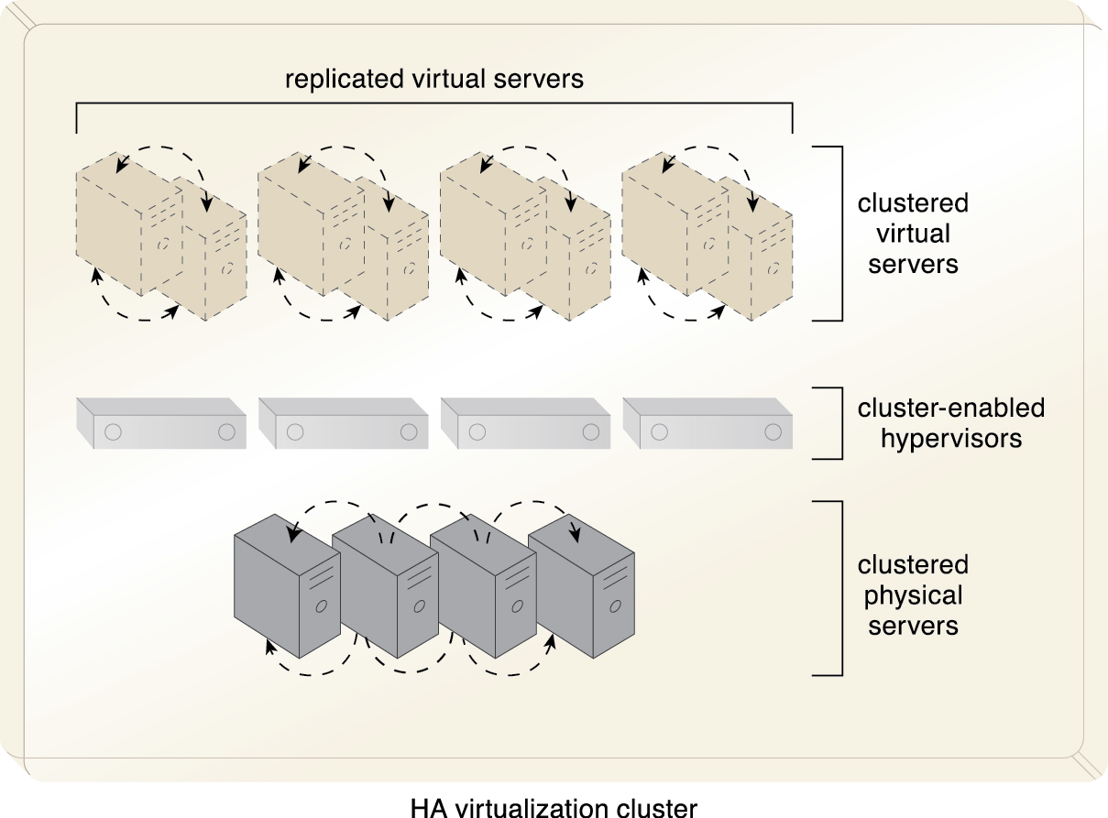
11.8 资源集群

Slide 23
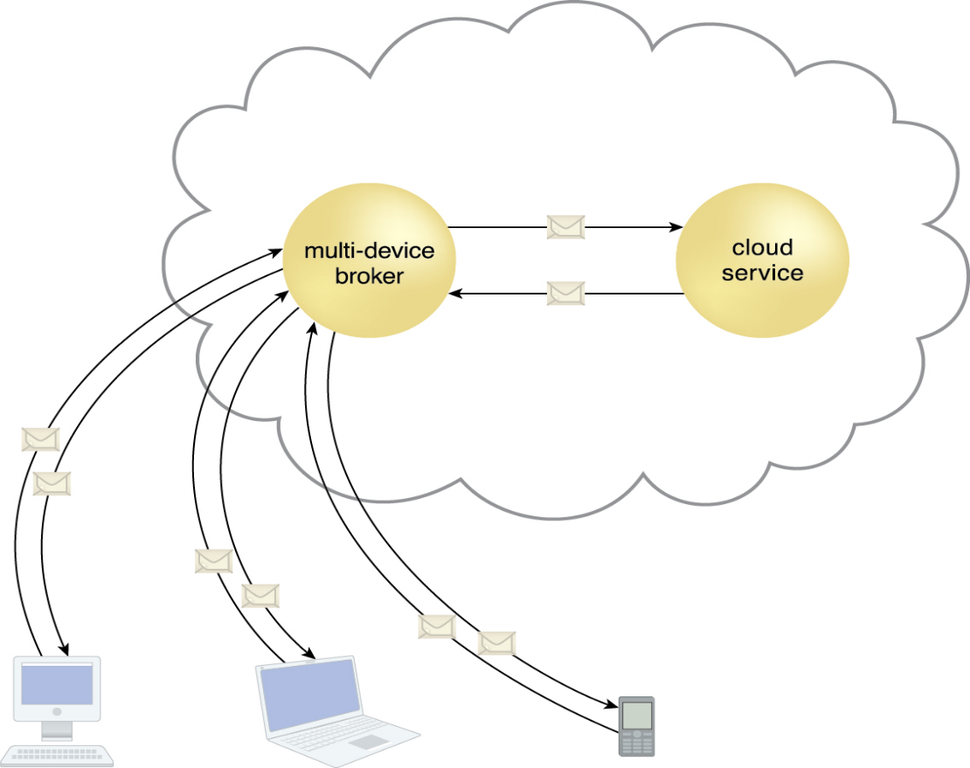
11.9 多设备代理
一个云服务可能会被大量的云用户访问，他们对主机硬件设备和通信需求都不同。为了克服云服务和不同云服务用户之间的不兼容性，需要创建映射逻辑来改变运行时交换的信息。
多设备代理（Multi-devise broker）来帮助运行时的数据转换，使得云服务能够被更广泛的云用户程序和设备所使用。
多设备代理通常作为网关存在。
可创建转化的逻辑层次包括：
传输协议
消息协议
存储设备协议
数据模式/数据模型

Slide 24
11.10 状态管理数据库
状态管理数据库（State management database）：一种用来暂时地保存软件程序的状态数据。
软件程序可以把状态数据保存到数据库中，用以降低程序占用的运行时内存。

